Slide 1
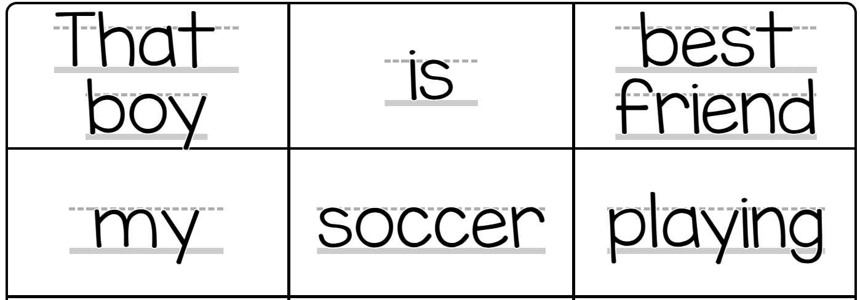
そのサッカーをしている少年は
私の親友です。

Slide 2
That boy playing soccer is my best friend .

Slide 3
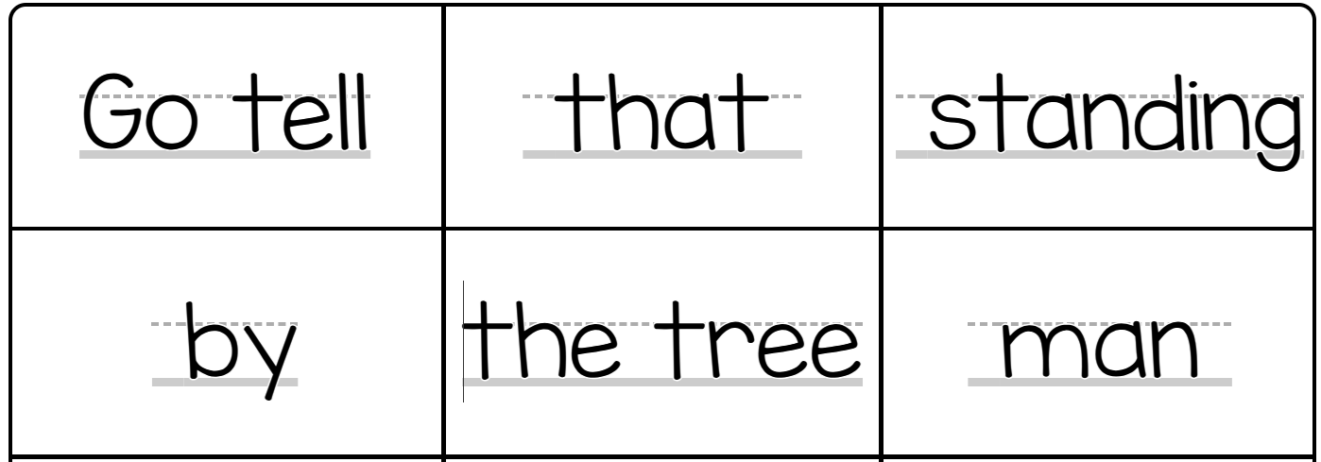
あの木のそばに立っている男性に
伝えてください。

Slide 4
Go tell that man standing by the tree .

Slide 5
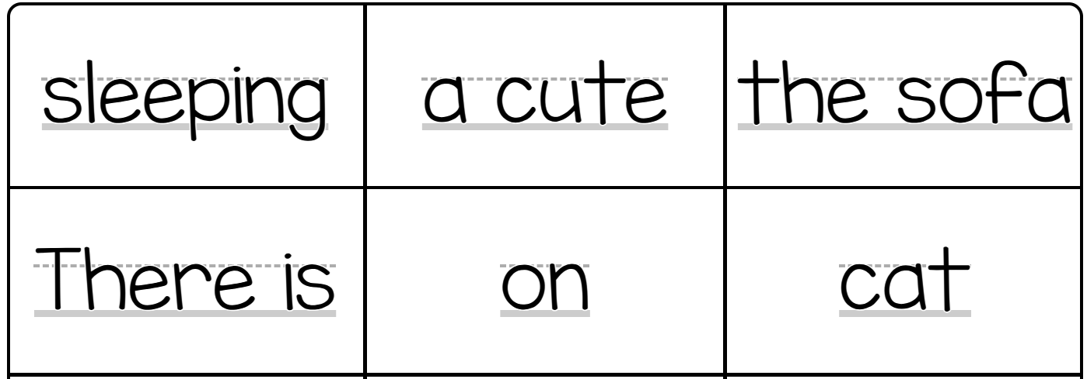
ソファーで眠っている可愛らしい
猫がいます。

Slide 6
There is a cute cat sleeping on the sofa .

Slide 7
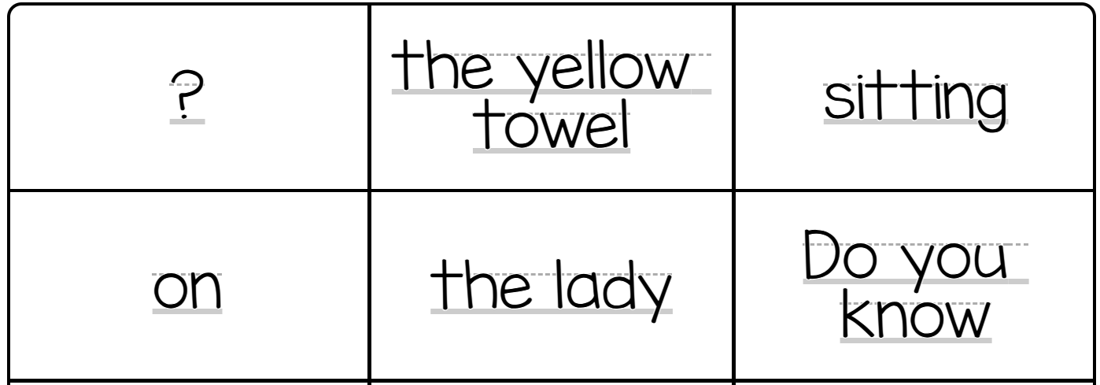
黄色いタオルに座っている女性を
知っていますか？

Slide 8
Do you know the lady sitting on the yellow towel ?

Slide 9
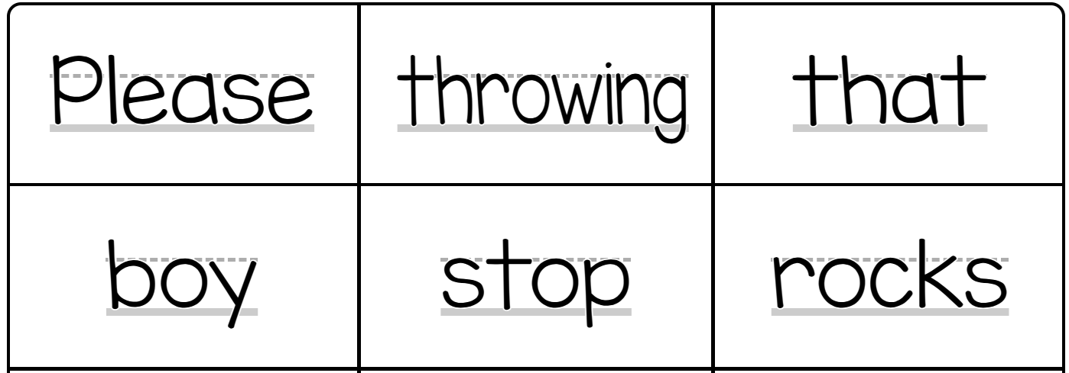
石を投げるその少年を止めてください。

Slide 10
Please stop that boy throwing rocks .

Slide 11
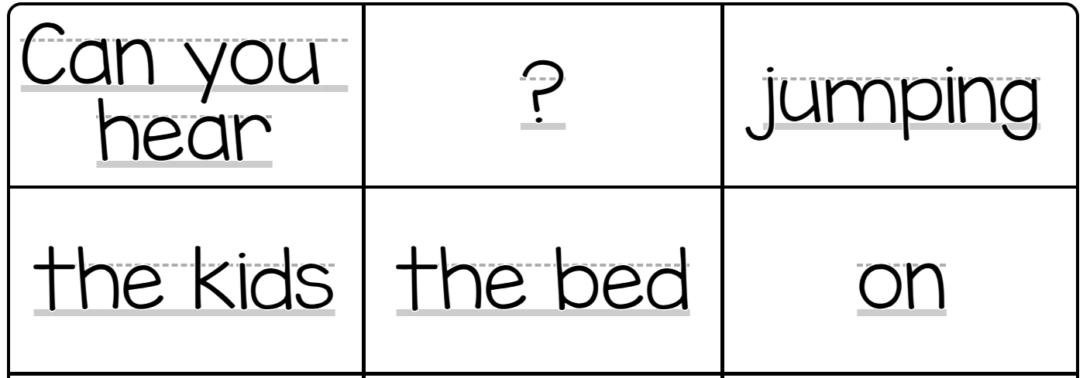
ベッドで飛び跳ねている子供たちが
聞こえますか？

Slide 12
Can you hear the kids jumping on the bed ?

Slide 13
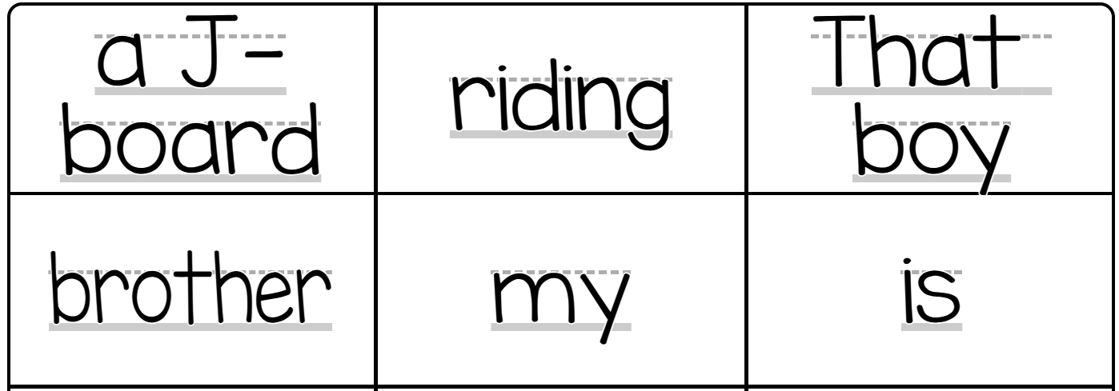
Jボードに乗っているその少年は
私の兄です。

Slide 14
That boy riding a J-board is my brother .

Slide 15
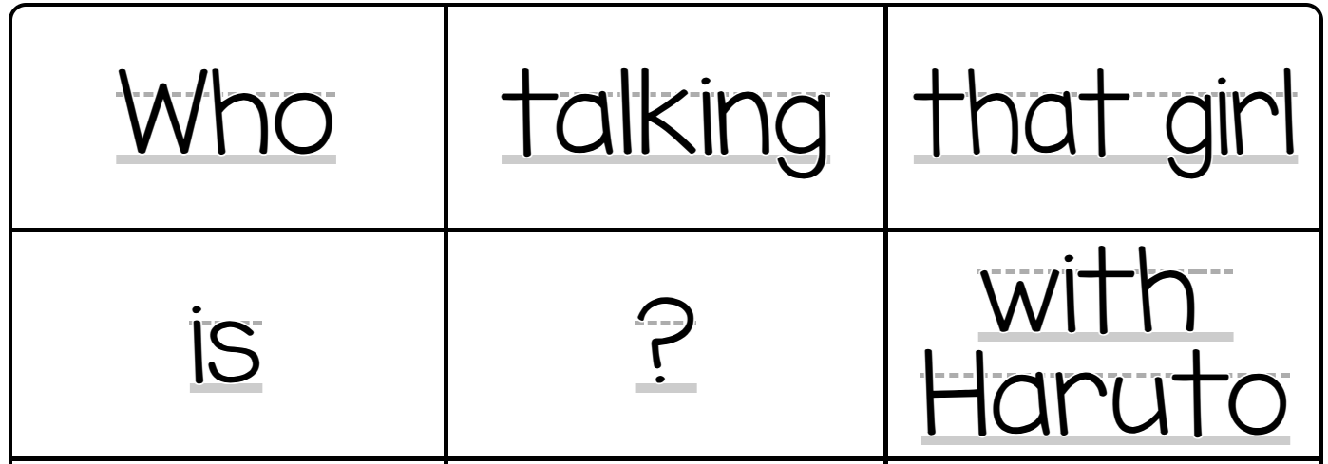
ハルトと話しているあの女の子は
誰ですか？

Slide 16
Who is that girl talking with Haruto ?

Slide 17
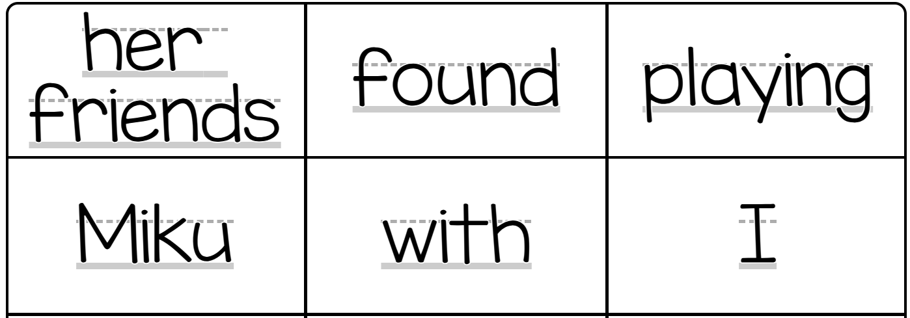
友達と遊んでいるミクを見つけました。

Slide 18
I found Miku playing with her friends .

Slide 19
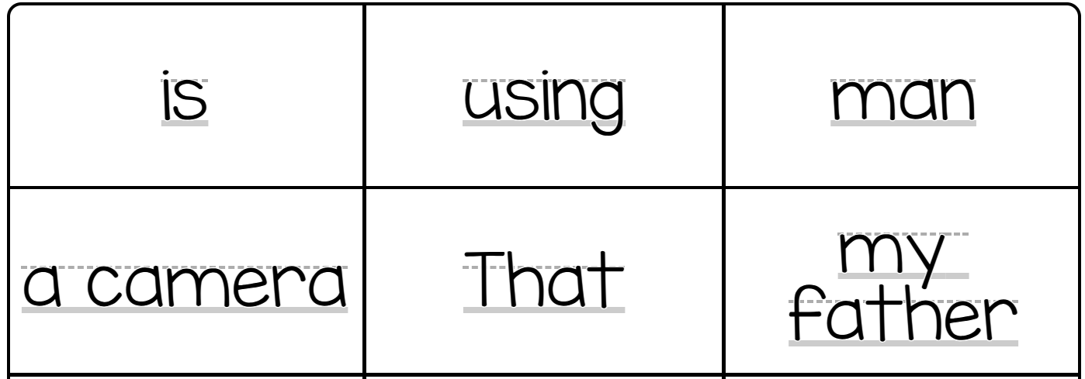
カメラを使っているあの男性は
私の父です。

Slide 20
That man using a camera is my father .

Slide 21

本を読んでいるあの男性は誰ですか？

Slide 22
Who is that man reading a book ?

Slide 23
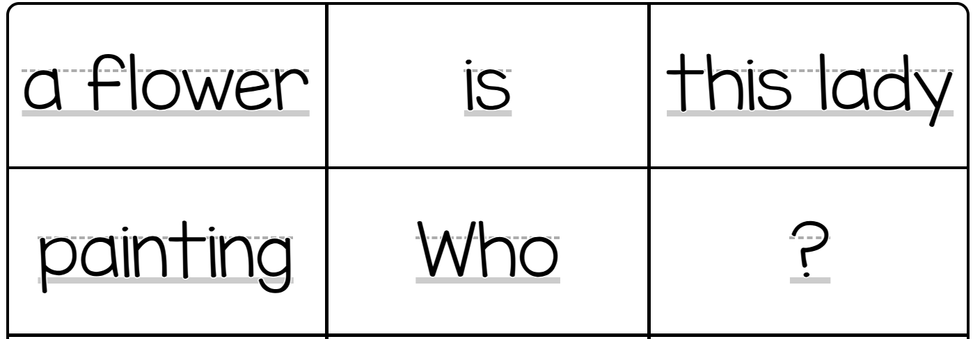
花を描いているこの女性は誰ですか？

Slide 24
Who is this lady painting a flower ?

Slide 25
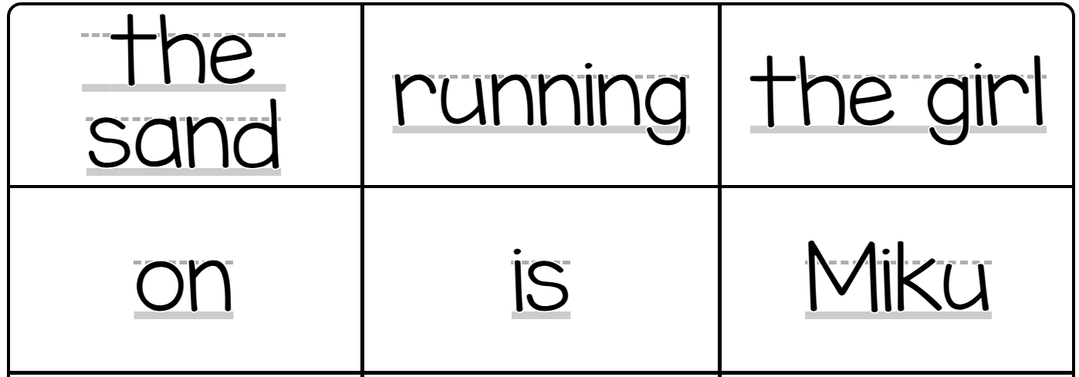
砂浜を走っている少女はミクです。

Slide 26
The girl running on the sand is Miku .

Slide 27
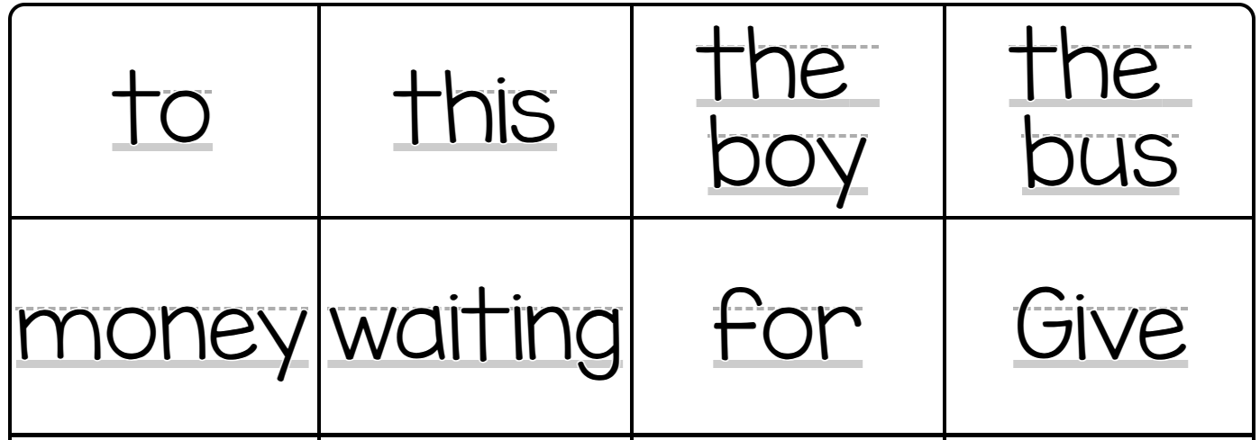
このお金をバスを待っている少年に
渡してください。

Slide 28
Give this money to the boy wating for the bus .

Slide 29
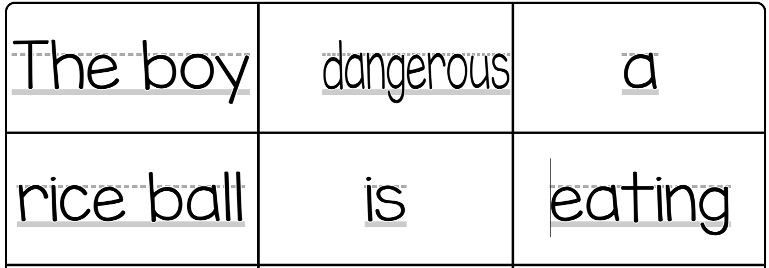
おにぎりを食べているその少年は
危険です。

Slide 30
The boy eating a rice ball is dangerous .

Slide 31
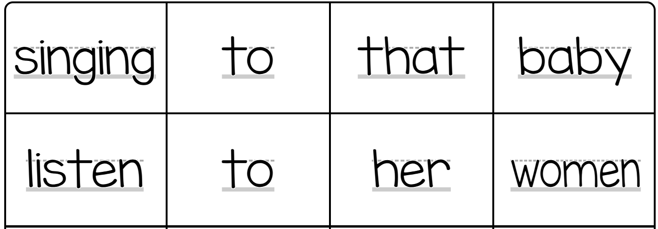
赤ちゃんに歌っている女性の声を
聞いてください。

Slide 32
Listen to that women singing to her baby .

Slide 33
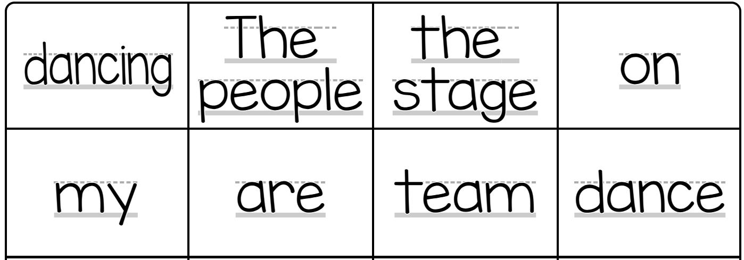
ステージで踊っている人たちは
私のダンスチームです。

Slide 34
The people dancing on the stage are my dance team .

Slide 35
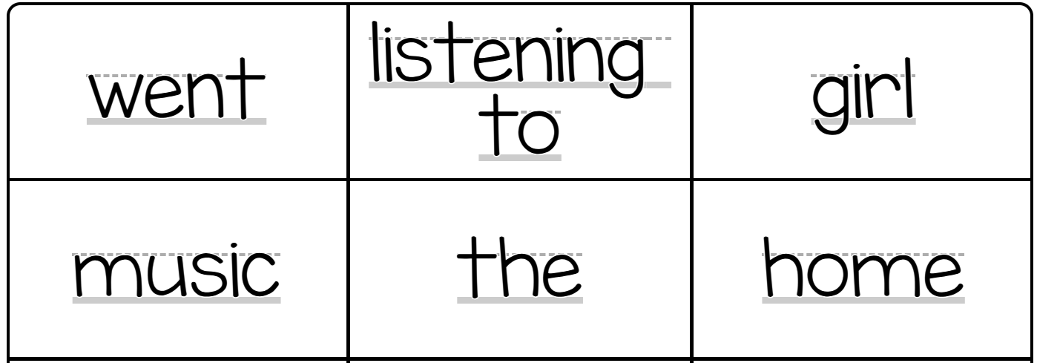
音楽を聴いていた女の子は家に
帰りました。

Slide 36
The girl listening to music went home .

Slide 37
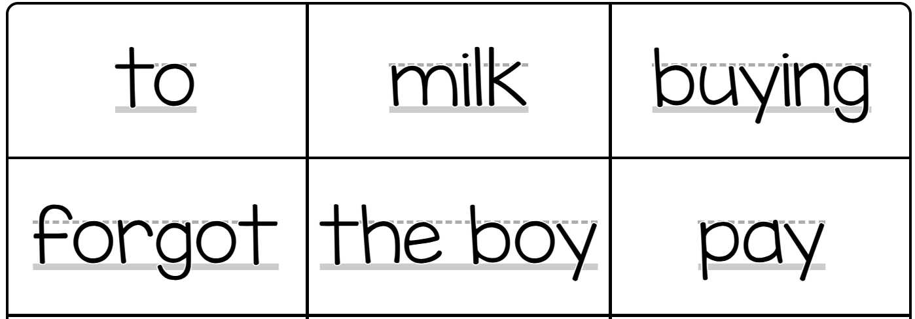
ミルクを買っているその少年は
支払いを忘れました。

Slide 38
The boy buying milk forgot to pay .

Slide 39
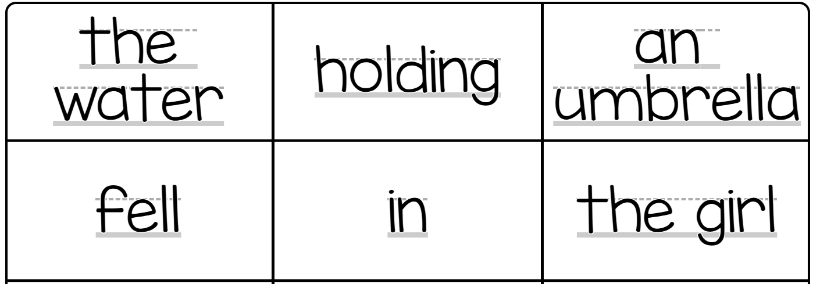
傘を持っているその女の子は水に
落ちました。

Slide 40
The girl holding an umbrella fell in the water .

Slide 41

コーヒーを飲んでいるその女性は
砂糖を全部使いました。

Slide 42
The lady drinking coffee used all the sugar .

Slide 43
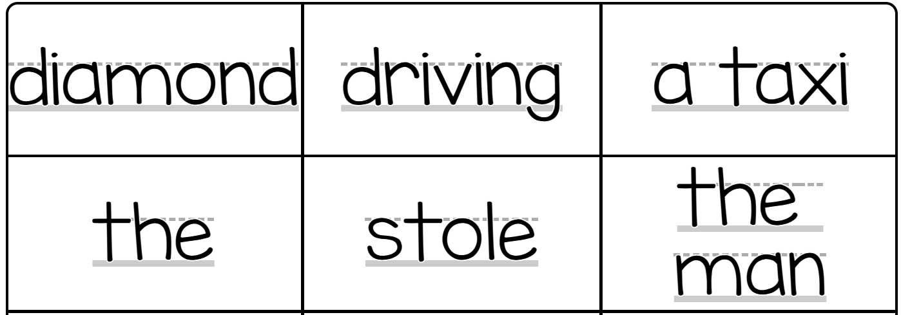
タクシーを運転している男性が
ダイヤモンドを盗みました。

Slide 44
The man driving a taxi stole the diamond .

Slide 45

湖の上を飛んでいる鳥たちは
美しいです。

Slide 46
The birds flying over the lake are beautiful .

Slide 47
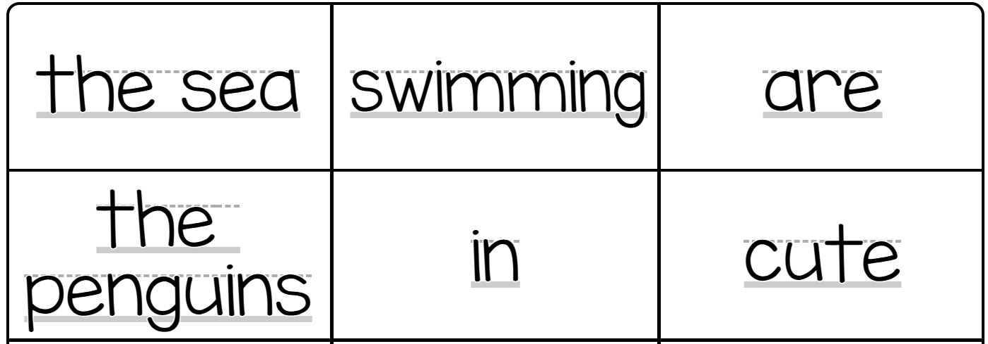
海で泳いでいるペンギンたちは
可愛いです。

Slide 48
The penguins swimming in the sea are cute .

Slide 49
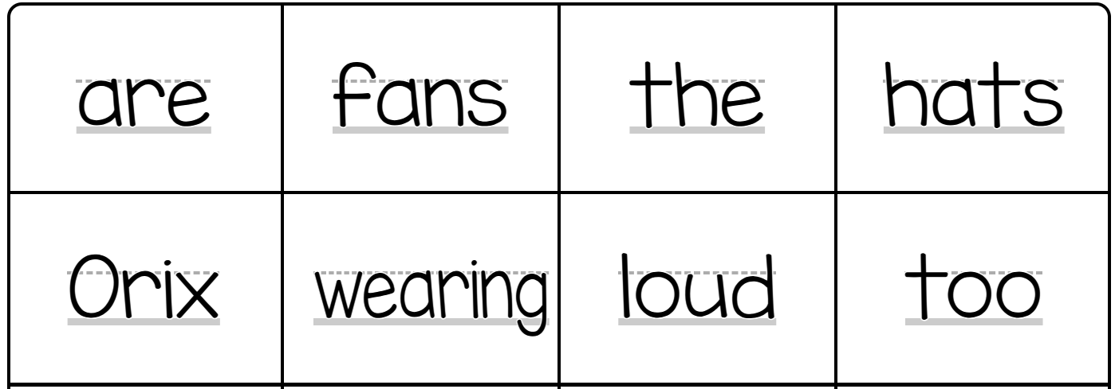
Orixの帽子をかぶっているファンたちは
うるさいです。

Slide 50
The fans wearing
Orix hats are too loud .

